Slide 1

NÁZEV:VY_32_INOVACE_17: Verb tenses, 7.roč.
NÁZEV ŠKOLY: ZŠ Dolní Benešov, příspěvková organ.
AUTOR: Mgr. et Bc. Michaela Bumbová
TÉMA: Past simple - negative
ČÍSLO PROJEKTU:CZ.1.07/1.4.00/21.1262

Slide 2
Anotace
Materiál slouží jako pomůcka při procvičování slovesných časů.
Na 3.,4. straně prezentace si žáci zopakují tvoření negativu u minulého času.
Žáci doplňují věty se slovesem v negativu
v čase past simple
Práci si zkontrolují

Slide 3
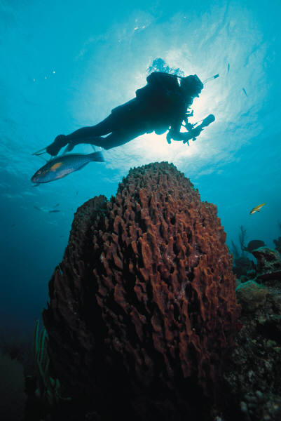
Richard
didn´t swim
in the swimming pool on holiday.

Slide 4
Pořadí slov ve větě –minulý čas prostý
Věta oznamovací - negativ
OSOBA
DIDN´T + SLOVESO V ZÁKLADNÍM TVARU
OSTATNÍ

Slide 5
Put the verb in past simple negative
1 Kyle…………………….. at the caffé all day. (sit)
2 Pupils …………….. the test on English lesson. (write)
3 Rose ………............ ..a toast for lunch.(have)
4 Sandra……………………… happy on holiday. (be)
didn ´t sit
didn´t write
didn´t have
wasn´t

Slide 6
Put the verb in past simple negative
5 The weather…………… nice at the weekend. (be)
6 We ……………………. on holiday by train. (go)
7 John ………………………………. all night. (sleep)
8 Joyce ……………………. home to eight o´clock. (leave)
wasn´t
didn´t go
didn´t sleep
didn´t leave

Slide 7
Citace:
Celý materiál byl vytvořen autorem dne 22.2.2012.
Obrázek byl použit z otevřené galérie Office.microsoft.com dne 22.2.2012.

